Slide 1
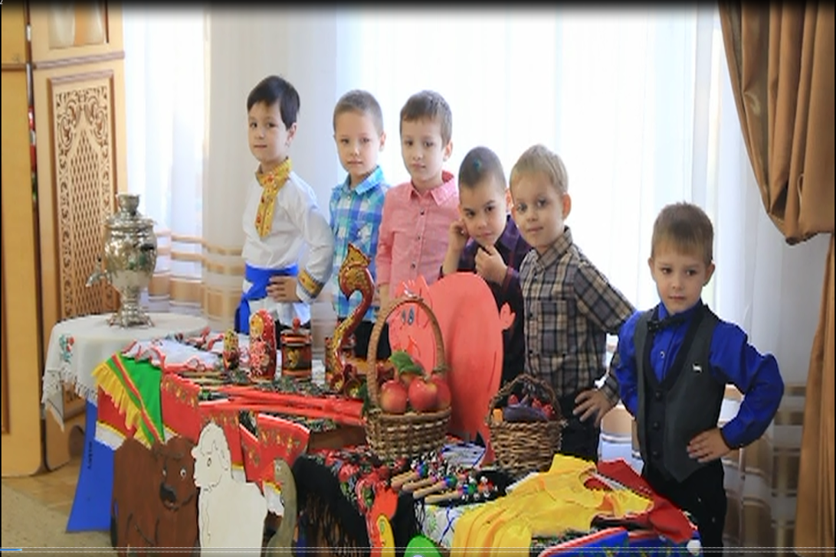
МАДОУ ЦРР – детский сад№2
Районный семинар
«Роль атрибутов в музыкальном воспитании дошкольников»
Подготовили:
Ревина Н.В.
Литяк ЮВ.
Душко М.В.
г.Усть-Лабинск
2022г

Slide 2
ОСНОВНЫЕ СРЕДСТВА МУЗЫКАЛЬНОГО ВОСПИТАНИЯ
- слушание музыки;
- хоровое пение;
- импровизации;
- музыкальные игры;
- беседы о музыке.

Slide 3
ОБРАЗОВАТЕЛЬНЫЕ ЗАДАЧИ
- Накапливать ценностный опыт восприятия музыки.
- Развивать осознанность восприятия, расширять первоначальные знания о музыке.
- Побуждать к выражению своих музыкальных впечатлений в исполнительской и творческой деятельности, формировать необходимые для этого умения и навыки, развивать музыкальные способности.
-Приобщать к музыкальному искусству, формировать эмоционально – оценочное отношение

Slide 4
ЧТО ТАКОЕ АТРИБУТ ?
В переводе с латыни глагол attribuere означает «присваивать» или «наделять свойством›. Таким образом, ребёнок, получая в руки определённый предмет, наделяет его особенными свойствами, «оживляет» его.

Slide 5
КЛАССИФИКАЦИЯ АТРИБУТОВ
- объёмные (домик, матрёшка, деревья, коромысла, зонты, мячи, дуги, конфеты, гармошки, ложки, барабаны, саксофон, цветы…)
- тканевые (полотна, платки и платочки, султанчики, флажки и флаги, ленточки, рушники, шарфы…)
- плоскостные (облака, солнышки, листочки, птички, ромашки, сапожки… )

Slide 6
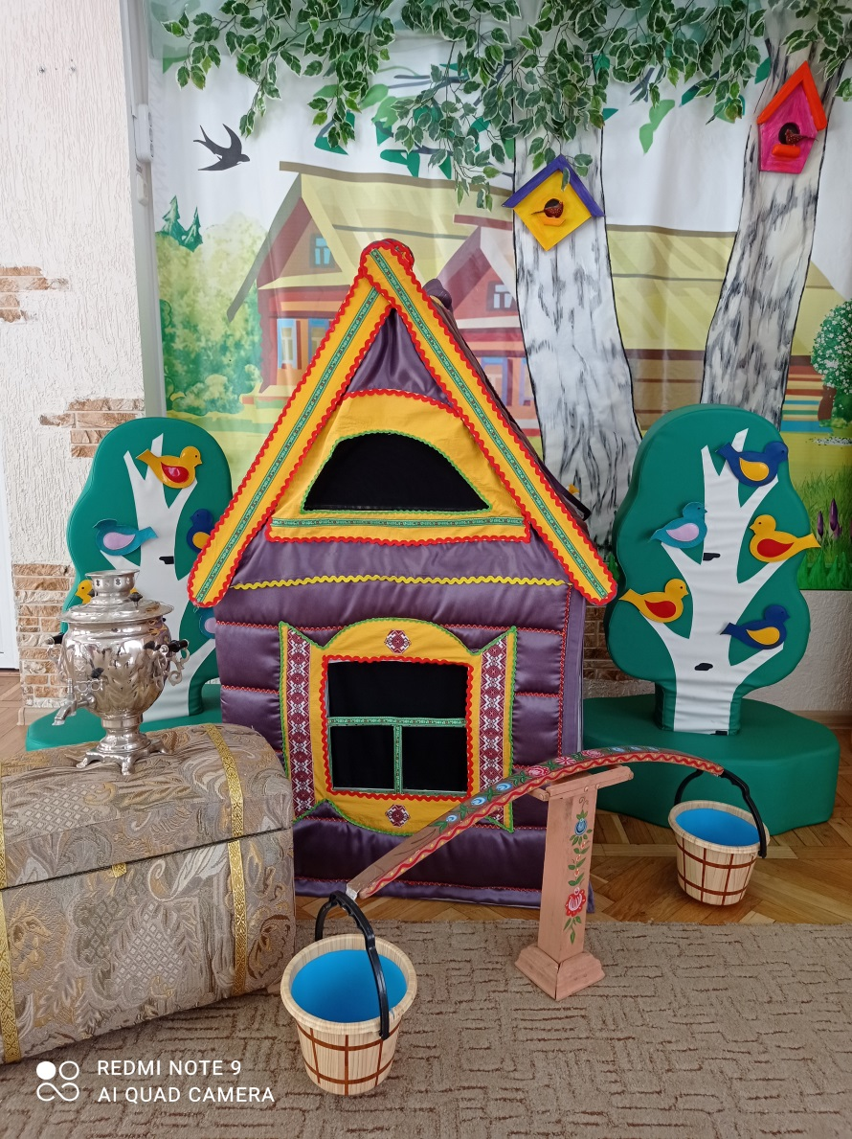
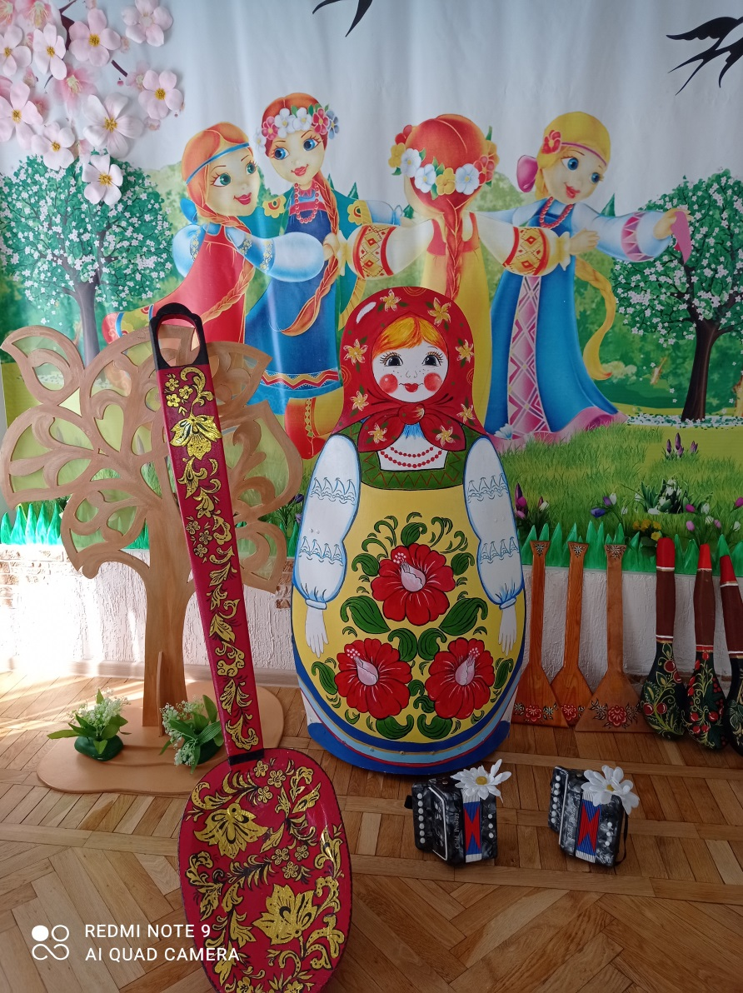
ОБЬЁМНЫЕ АТРИБУТЫ

Slide 7
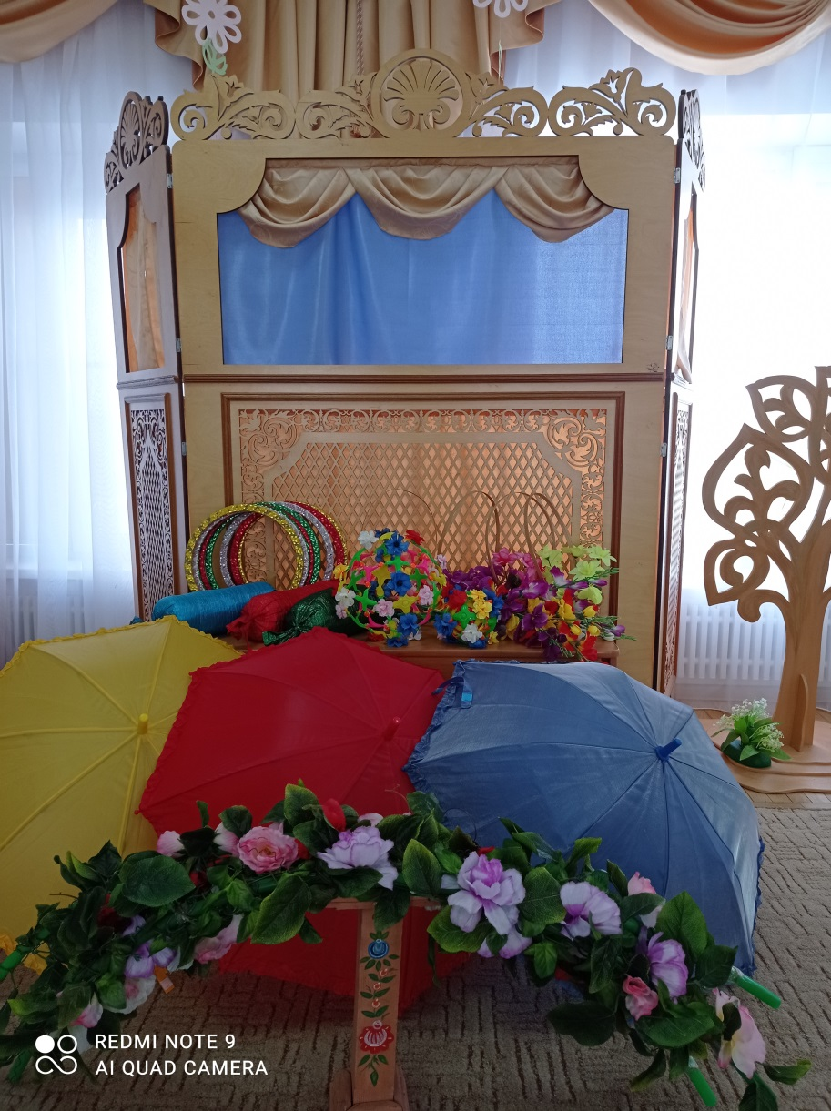
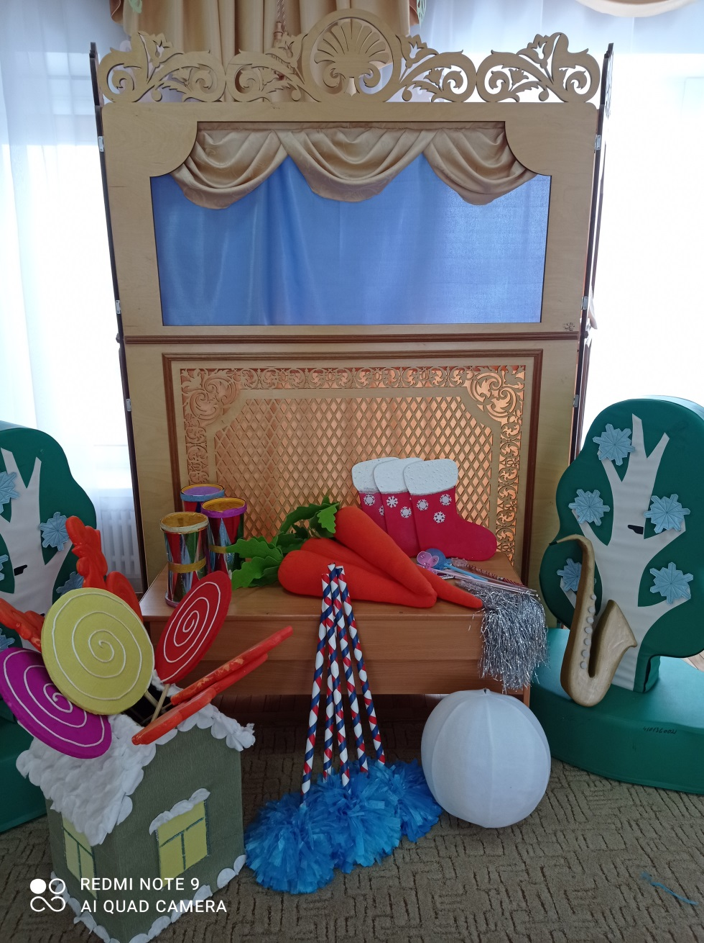

Slide 8
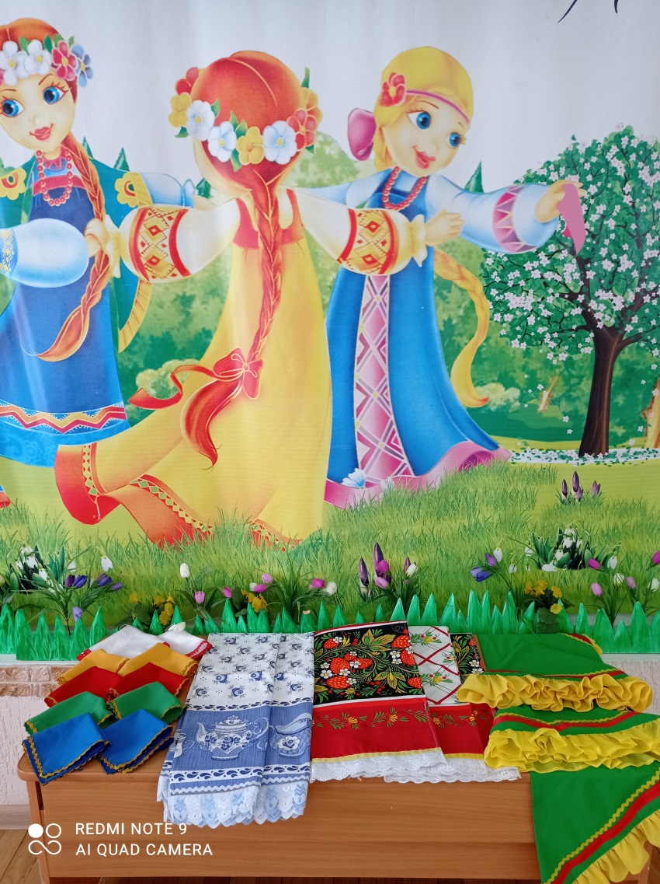
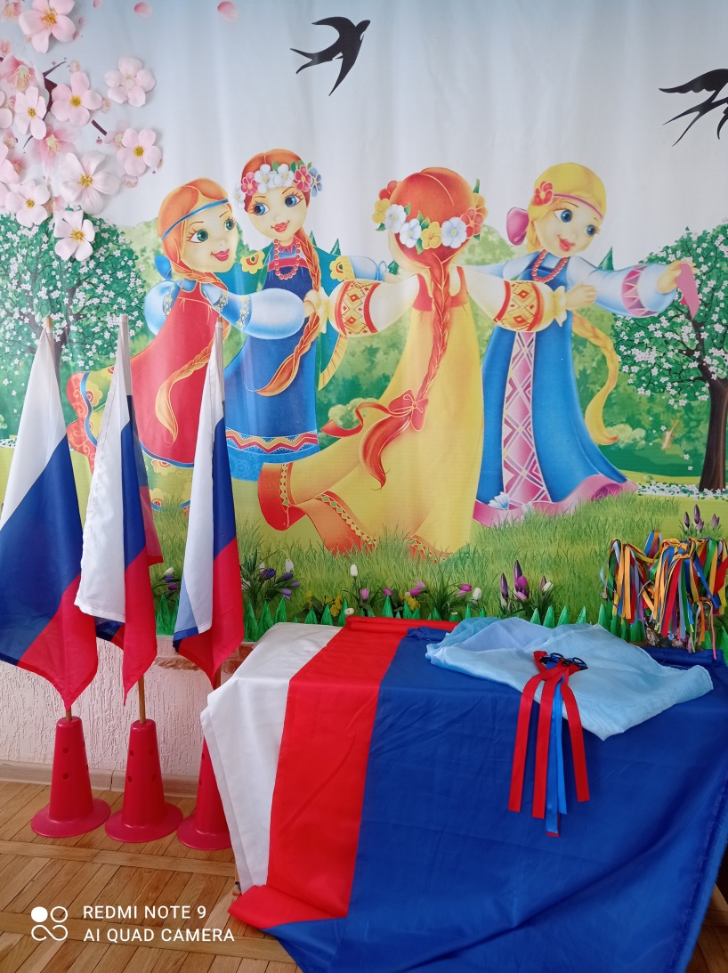
ТКАНЕВЫЕ АТРИБУТЫ

Slide 9
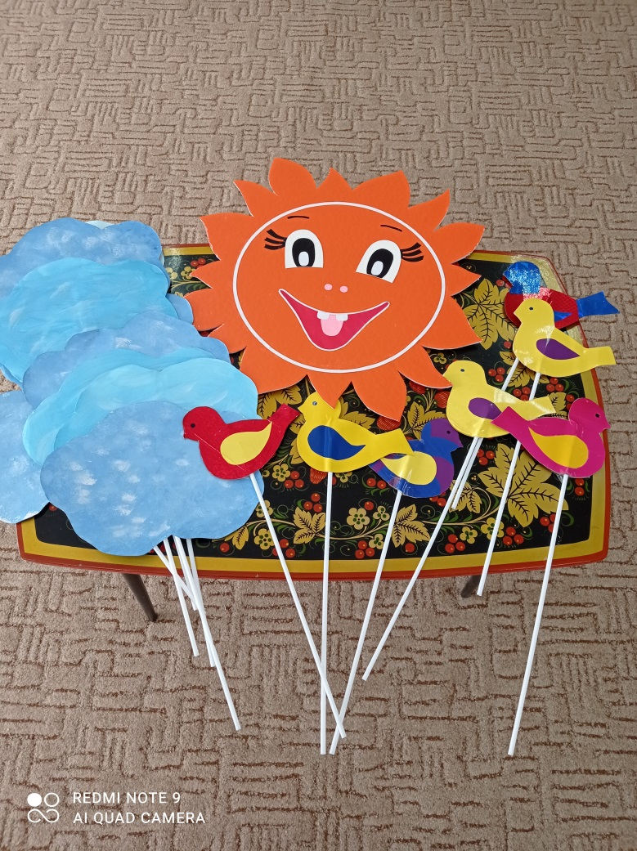
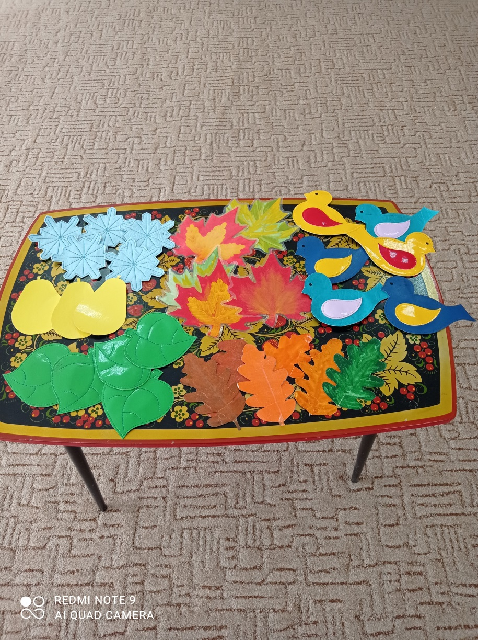
ПЛОСКОСТНЫЕ АТРИБУТЫ

Slide 10
Направления использования атрибутов:
- в музыкально-ритмической деятельности;
- в инсценировании песен;
- в театральных постановках;
- во флешмобах;
-в спортивных и тематических перестроениях.

Slide 11
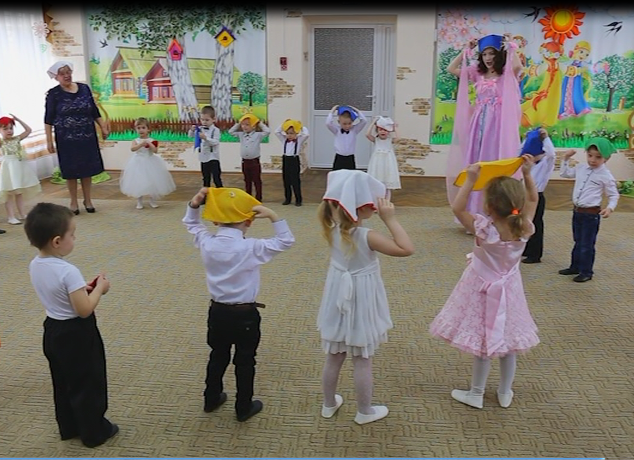
Танец с платочками в младшей группе

Slide 12
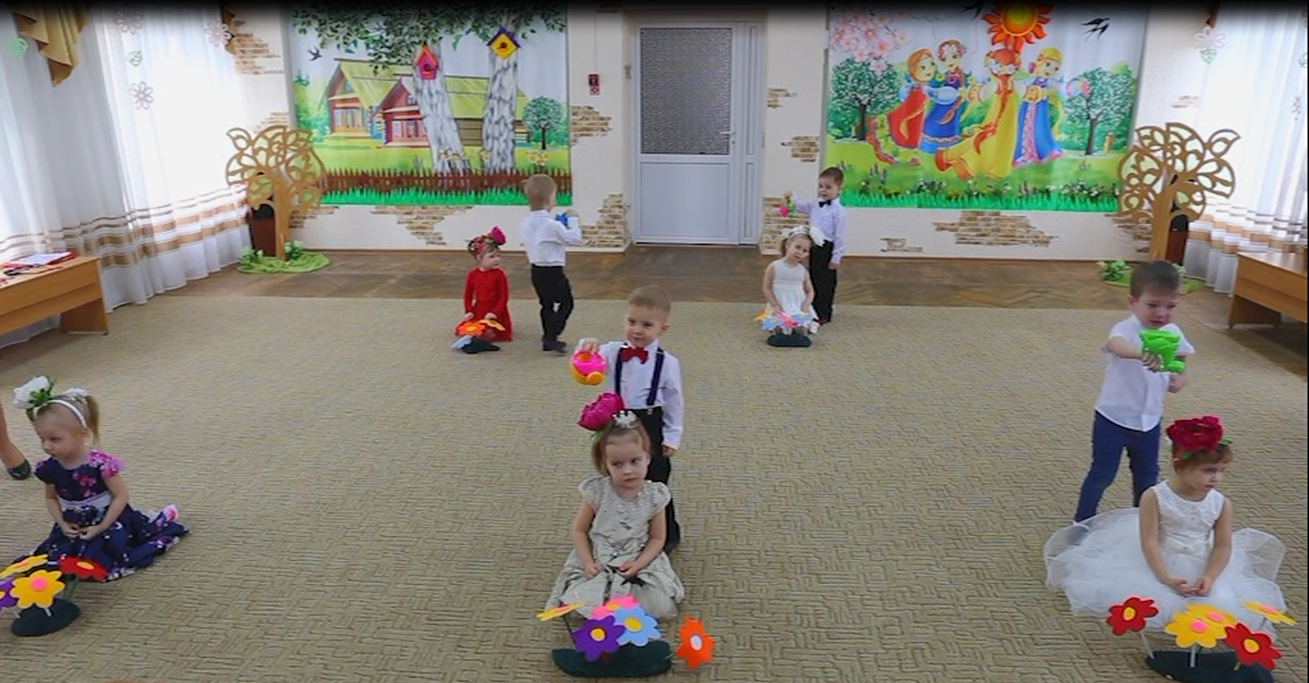
Танец с леечками и цветами в младшей группе

Slide 13
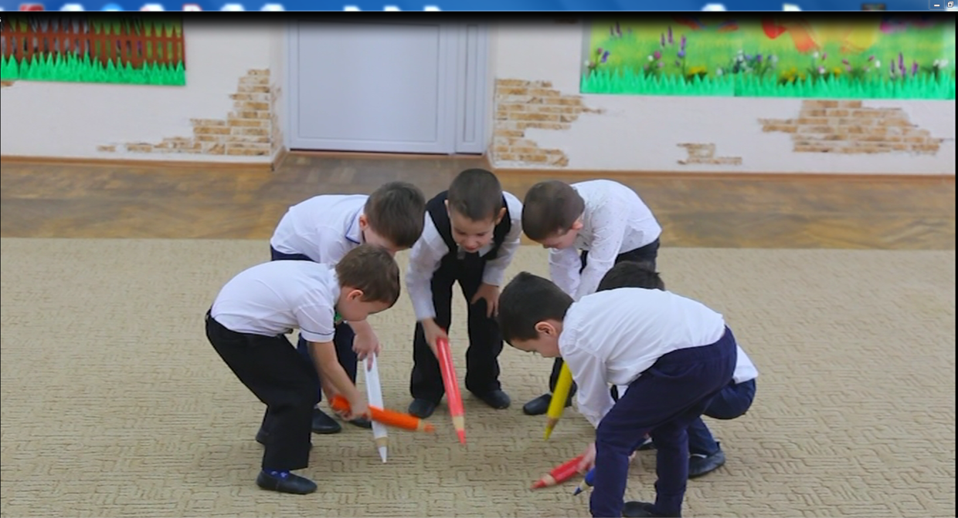
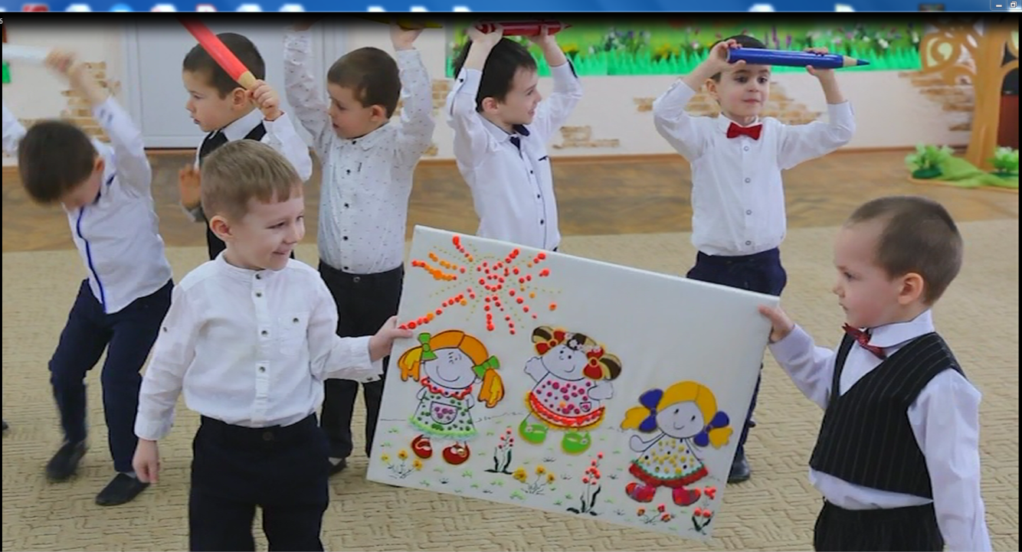
Танец с карандашами в средней группе

Slide 14
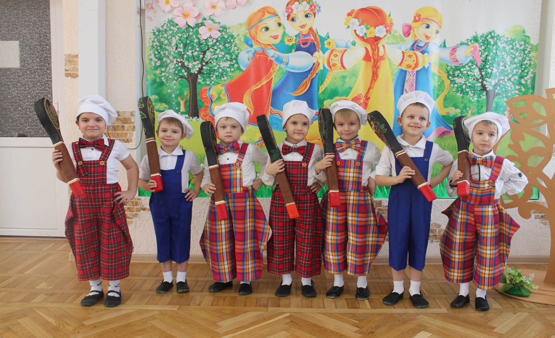
Танец «Весёлые поворята» в средней группе

Slide 15
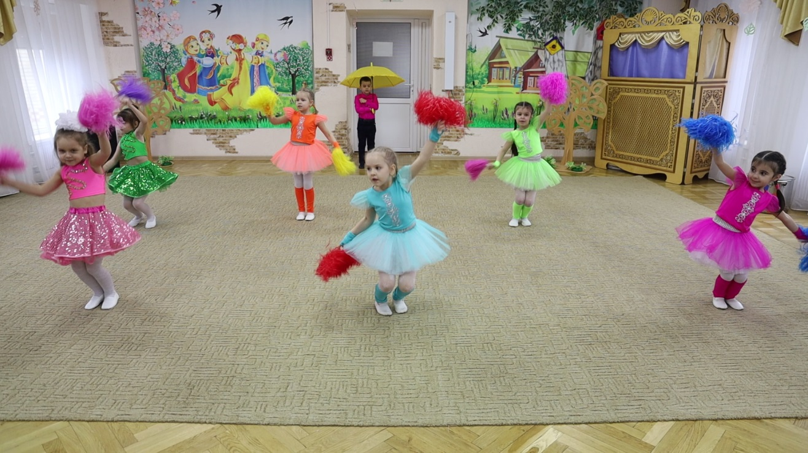
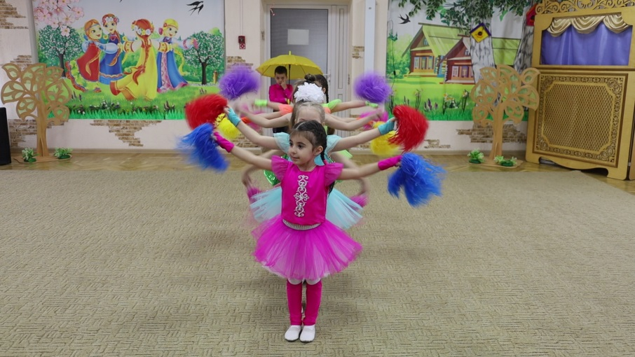
Танец «Разноцветный дождик» в средней группе

Slide 16
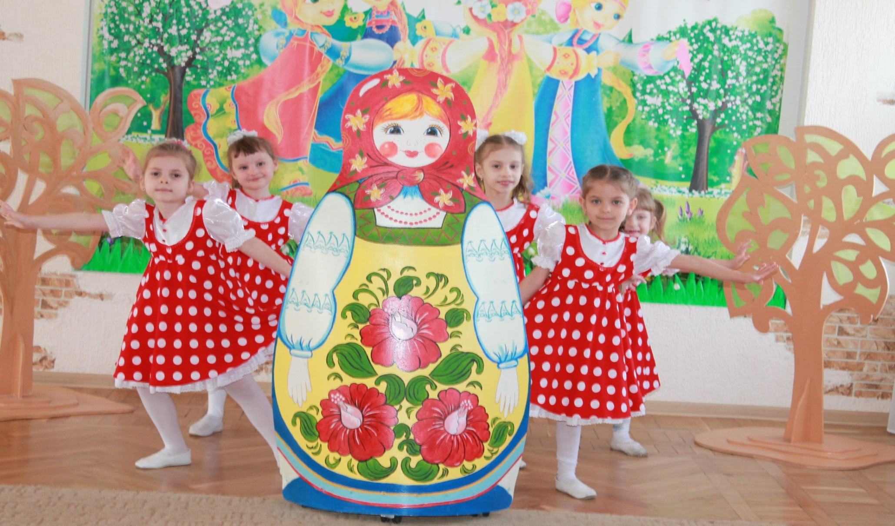
Танец « Матрёшечки» в средней группе

Slide 17
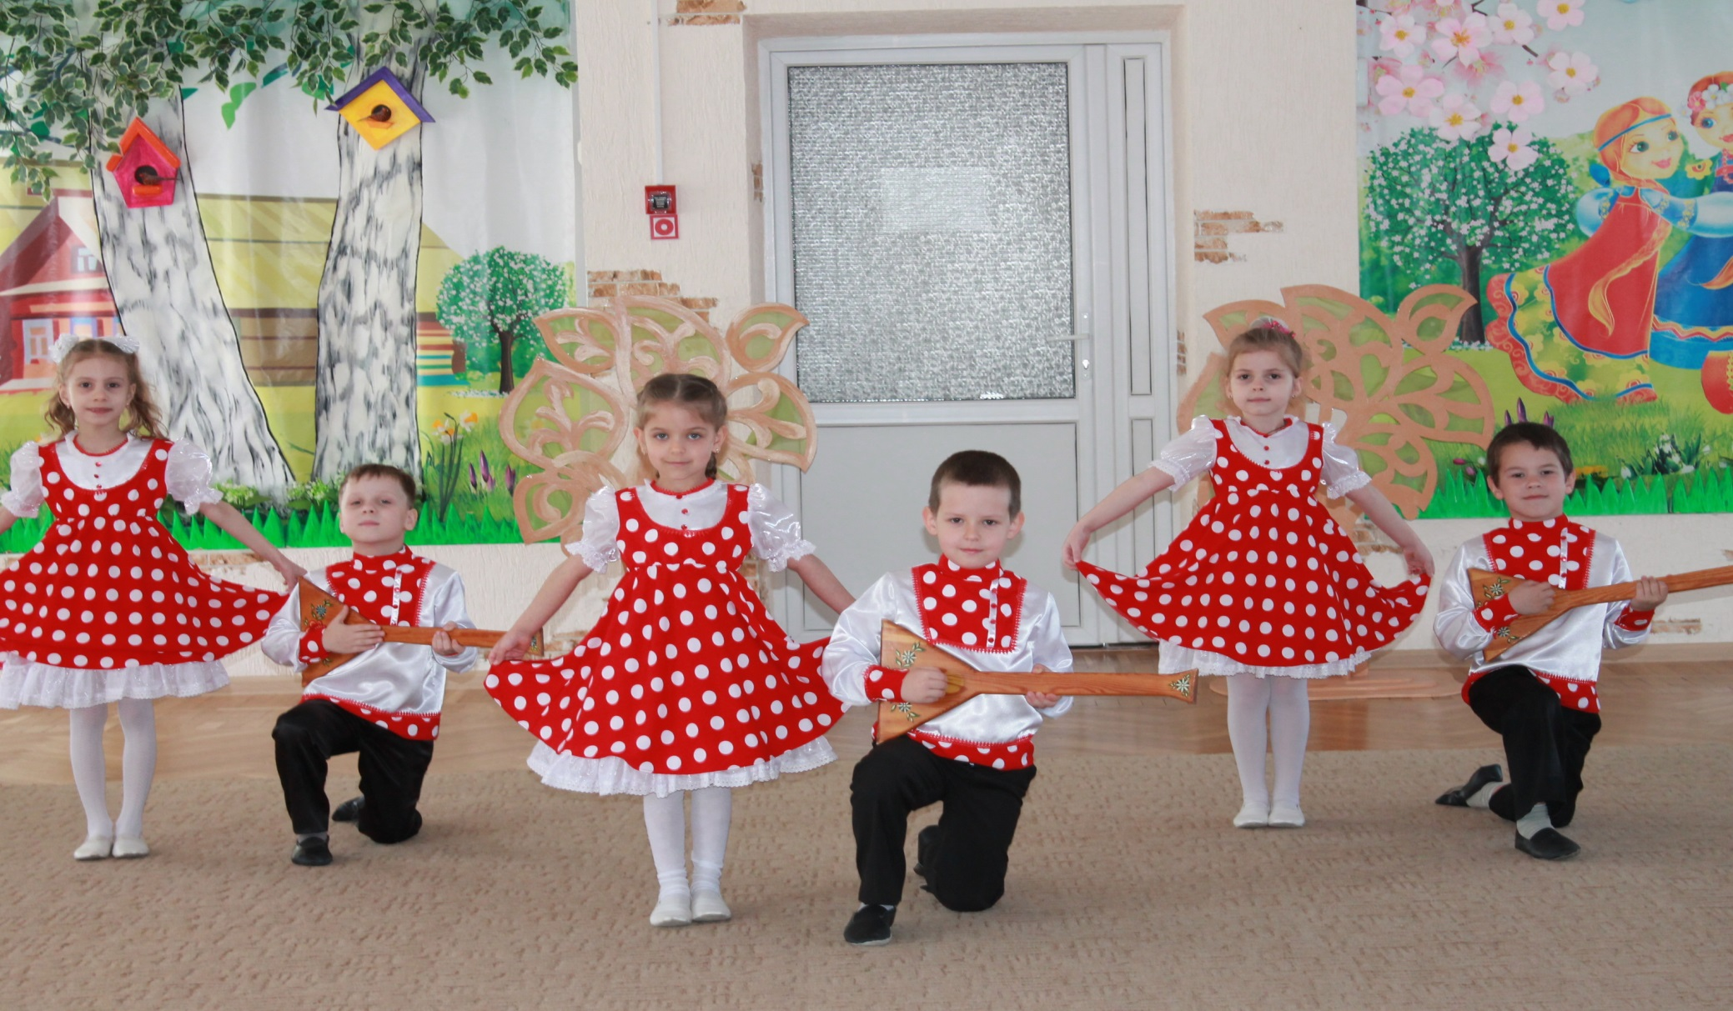
Танец «Балалаечка»

Slide 18
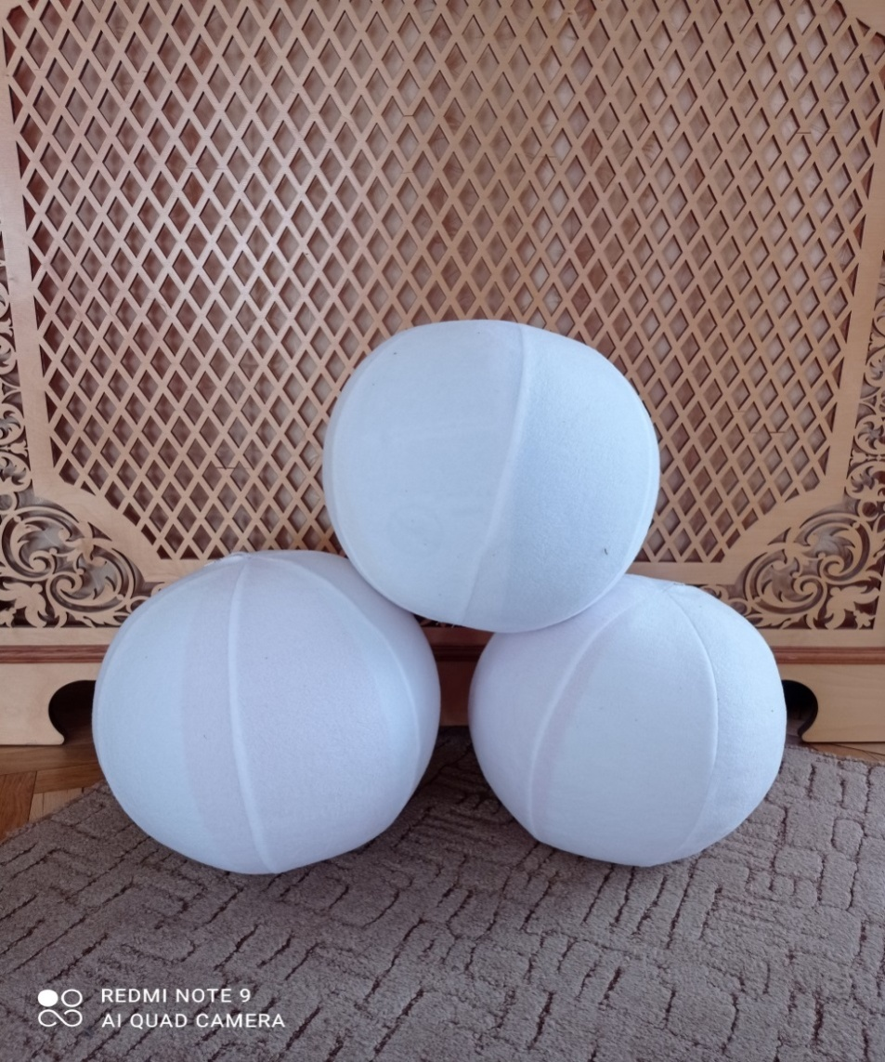
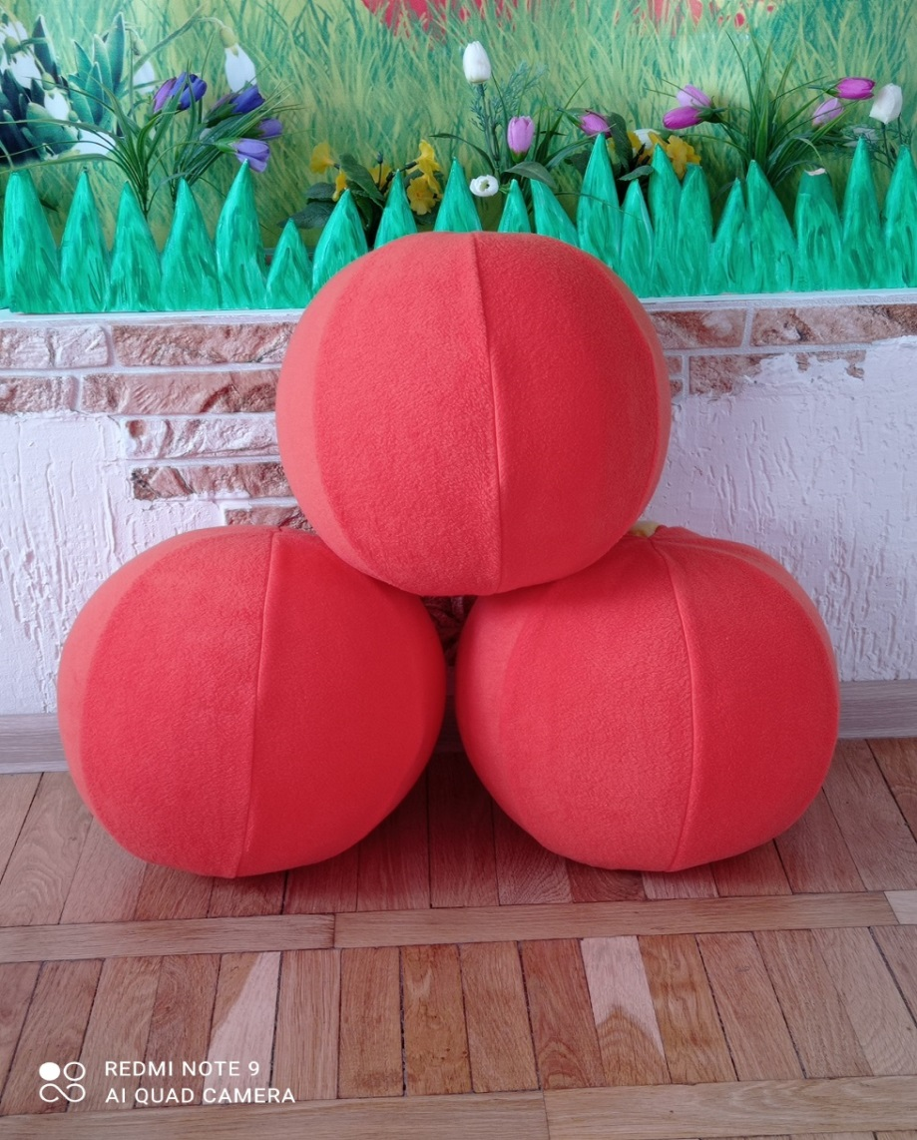
Трансформация мячей

Slide 19
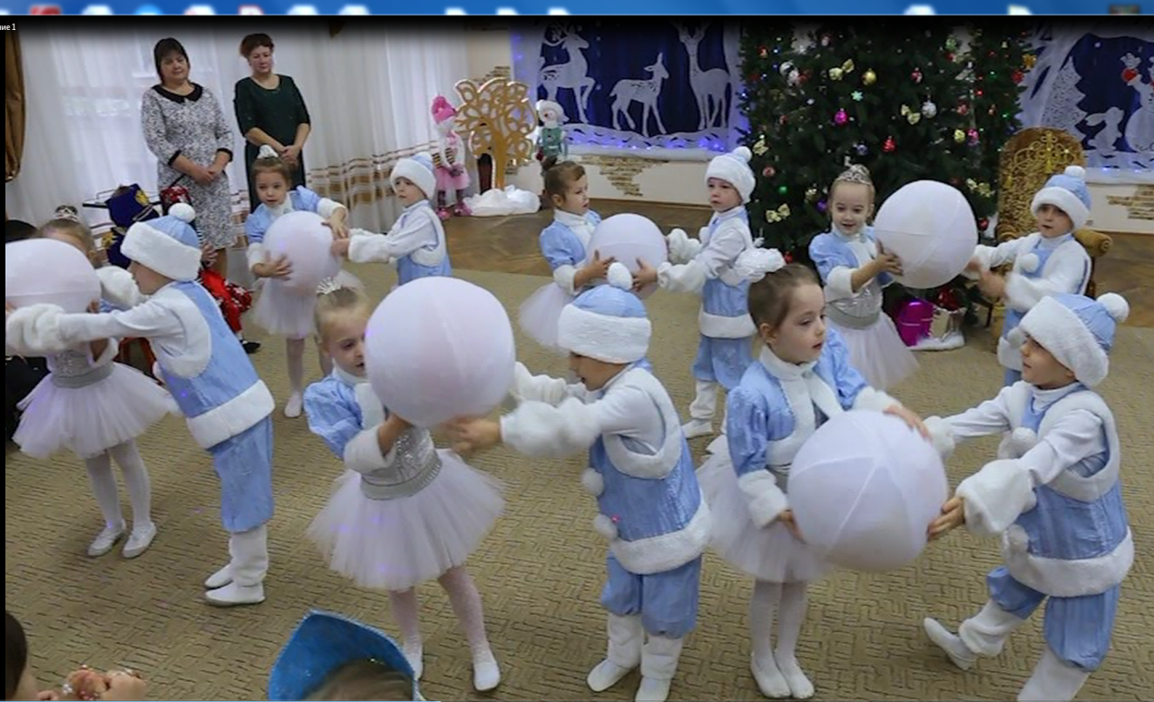
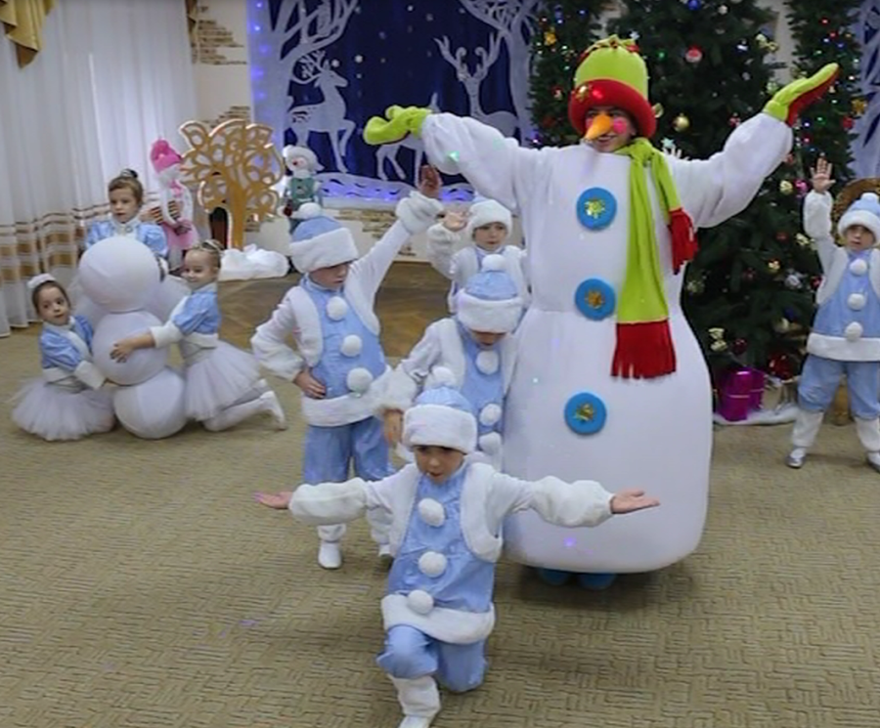
Танец со снежками
« Кабы не было зимы!»

Slide 20
